Slide 1

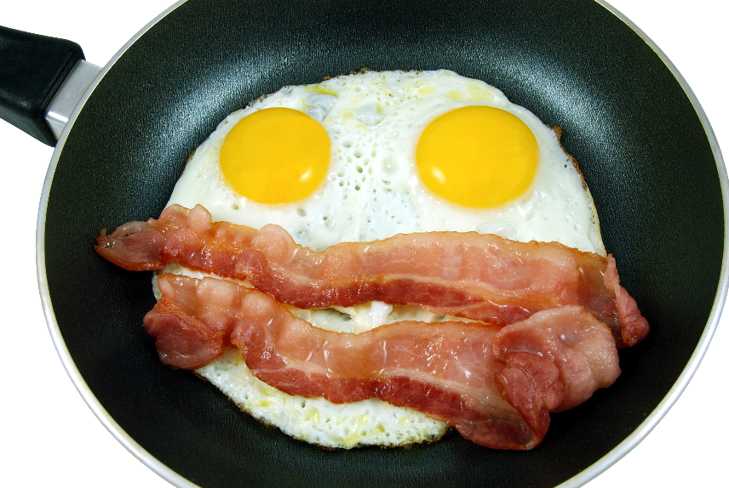
Разминка
ВКЛЮЧИТЬ ПОСТАВИТЬ КАПНУТЬ НАРЕЗАТЬ ПОЛОЖИТЬ ПЕРЕВЕРНУТЬ РАЗБИТЬ ПОСОЛИТЬ
ПОДОЖДАТЬ ВЫКЛЮЧИТЬ СНЯТЬ
Из словесного описания некого алгоритма убрали все слова, кроме глаголов. Осталось вот что:
Что будет результатом выполнения исходного алгоритма?

Slide 2
АЛГОРИТМ: СВОЙСТВА И ФОРМЫ ЗАПИСИ

Slide 3
На этом занятии:
Разберёмся, кто и для кого пишет алгоритмы
Поговорим о свойствах алгоритмов
Познакомимся с разными формами описания алгоритмов и попробуем переводить алгоритмы из одной формы в другую
Поэкспериментируем с алгоритмами из реальной жизни
Попрактикуемся в чтении и исполнении алгоритмов

Slide 4
Алгоритм – формальное описание последовательности действий для достижения цели
…раздел «Подготовка к работе» в инструкции к стиральной машине?
…маршрут, построенный навигатором?
…конституция США?
…технология изготовления детали на металлорежущем станке?
Является ли алгоритмом…
…ответ на вопрос «Как добраться до ближайшей станции метро?»?
…книга Дейла Карнеги «Как перестать беспокоиться и начать жить»?
…глава в учебнике про умножение и деление в столбик?

Slide 5
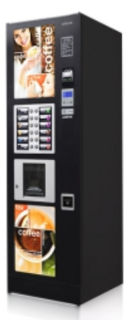
Исполнитель алгоритма
Является ли кофейный автомат исполнителем алгоритмов?
Исполнитель алгоритма – человек или автоматическое устройство, которому предстоит осуществить описываемую последовательность действий.
Исполнитель должен:
Хранить алгоритм в памяти.
Распознавать его команды.
Быть в состоянии их исполнять.
Речь обо всём автомате или о его микропроцессоре?
Что является входными данными? А выходными?
А какая у него система команд?

Slide 6
Свойства алгоритма
Дискретность – состоит из шагов, соответствующих командам исполнителя.
Однозначность – команды и их последовательность не могут быть истолкованы неверно.
Массовость – пригодность для решения целого класса задач, а не одной задачи.
Конечность (результативность) – за конечное число шагов приходит либо к результату, либо к выводу о его недостижимости.
Детерминированность – результат как каждого действия, так и всего алгоритма, зависит только от входных данных.

Slide 7
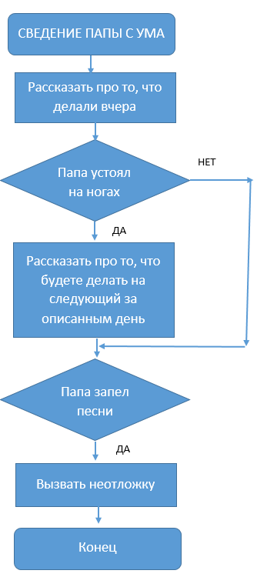
Есть надежный способ папу
Навсегда свести с ума.
Расскажите папе честно,
Что вы делали вчера.
Если он при этом сможет
Удержаться на ногах,
Объясните, чем заняться
Завтра думаете вы.
И когда с безумным видом
Папа песни запоет,
Вызывайте неотложку,
Телефон ее - ноль три.
ДИСКРЕТНОСТЬ!
ОК, ну а теперь?
ОДНОЗНАЧНОСТЬ!
Каким из свойств алгоритмов данный НЕ ОБЛАДАЕТ?

Slide 8
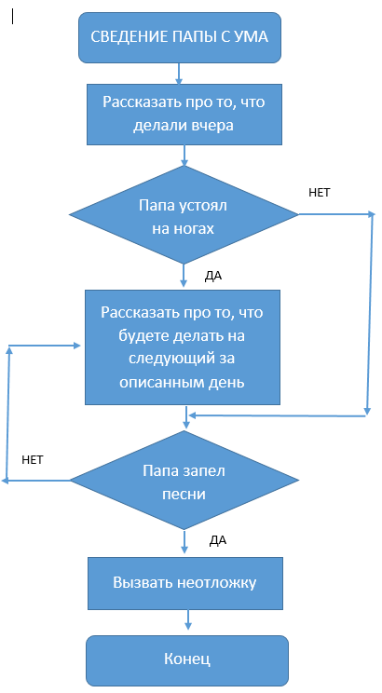
А теперь?
КОНЕЧНОСТЬ!
Ну и как это можно исправить?

Slide 9
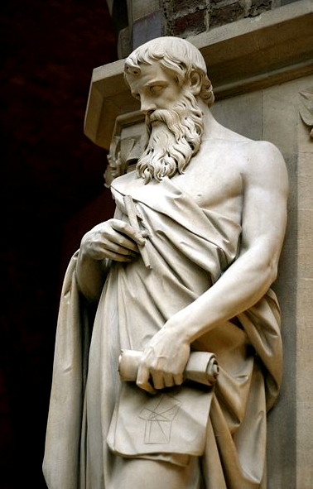
Формы записи алгоритма
Рассмотрим на примере алгоритма нахождения наибольшего общего делителя двух чисел
(алгоритм Евклида)
- Да легко! Просто вычитайте из большего меньшее, пока они не сравняются!
Алгоритм нахождения НОД
Два натуральных числа, А и В
Натуральное число, НОД(А,В)

Slide 10
Словесный
Ввести числа А и В.
Если А=В, то перейти к п.8
Если А>В, то перейти к п. 6.
В:= В - А (вычесть из В значение А, результат записать в В)
Перейти к п.2
А:= А - В (вычесть из А значение В, результат записать в А)
Перейти к п.2
Вывести значение А.
Закончить работу алгоритма.
- Да легко! Просто вычитайте из большего меньшее, пока они не сравняются!

Slide 11
Блок-схема
НАЧ
- Да легко! Просто вычитайте из большего меньшее, пока они не сравняются!
Ввод А, В
НЕТ
А = В
ДА
ДА
А > В
НЕТ
Вывод А
А := А - В
В := В - А
КОН

Slide 12
Псевдокод (алгоритмический язык)
Алг НОД
Цел А, В
НАЧ Ввод А, В
Пока А ≠ В НЦ
Если A > B То
А := А – В
Иначе
В := В – А
Всё
КЦ
Вывод А
КОН
- Да легко! Просто вычитайте из большего меньшее, пока они не сравняются!

Slide 13
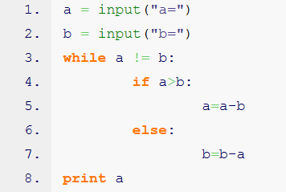
Язык программирования (Python)
- Да легко! Просто вычитайте из большего меньшее, пока они не сравняются!

